Slide 1
ĐỒ ÁN
TỐT NGHIỆP
HỘI ĐỒNG 7
XÂY DỰNG ỨNG DỤNG HỖ TRỢ THỂ HÌNH
TRÊN NỀN TẢNG ANDROID
Sinh Viên: DƯƠNG HOÀNG VŨ – Mã SV: B18DCCN694 – Lớp: E18CQCN02-B
Người hướng dẫn: ThS. NGUYỄN HOÀNG ANH

Slide 2




Nội dung trình bày
1. Giới thiệu về ứng dụng
2. Phân tích thiết kế ứng dụng
3. Phát triển và chạy ứng dụng
4. Kết luận

Slide 3
1. Giới thiệu về ứng dụng
Lí do xây dựng ứng dụng:
Vấn đề sức khỏe rèn luyện luôn được mọi người quan tâm
Các ứng dụng hỗ trợ thể thao rèn luyện phổ biến hữu dụng
Xã hội:
Cá nhân:
Có sở thích rèn luyện thể dục thể thao
Ứng dụng khác:
Giới hạn sự sáng tạo người dùng với các bài tập có sẵn
Không hỗ trợ tạo bài tập riêng
Không hỗ trợ chạy các bộ đếm riêng lẻ

Slide 4



1. Giới thiệu về ứng dụng
Công cụ hỗ trợ:
Android studio
Spring Boot
Firebase
Phát triển ứng dụng
Tạo màn hình giao diện
Tạo API
Kết nối cơ sở dữ liệu
Lưu dữ liệu ảnh

Slide 5






1. Giới thiệu về ứng dụng
Chức năng ứng dụng:
Đăng nhập
Tạo tài khoản
Quản lý thông tin
động tác và bài tập
Bộ đếm
thời gian
Thông báo nhắc nhở
Thống kê chỉ số
Lịch sử tập luyện

Slide 6
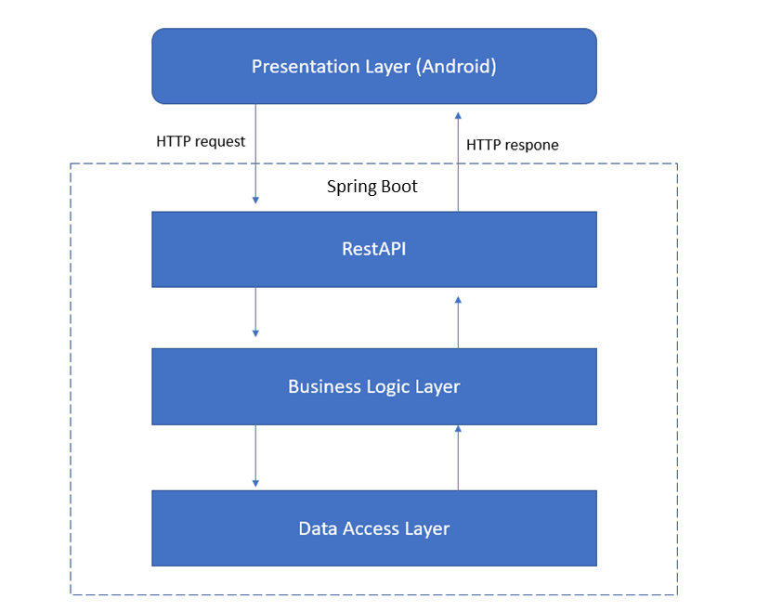
2. Phân tích ứng dụng
Kiến trúc
tổng quan

Slide 7
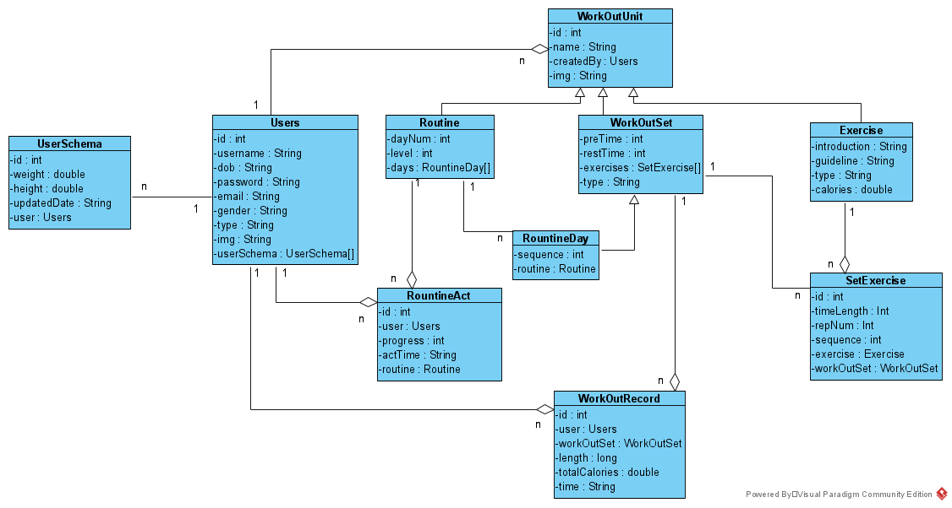
2. Phân tích ứng dụng
Các lớp:

Slide 8
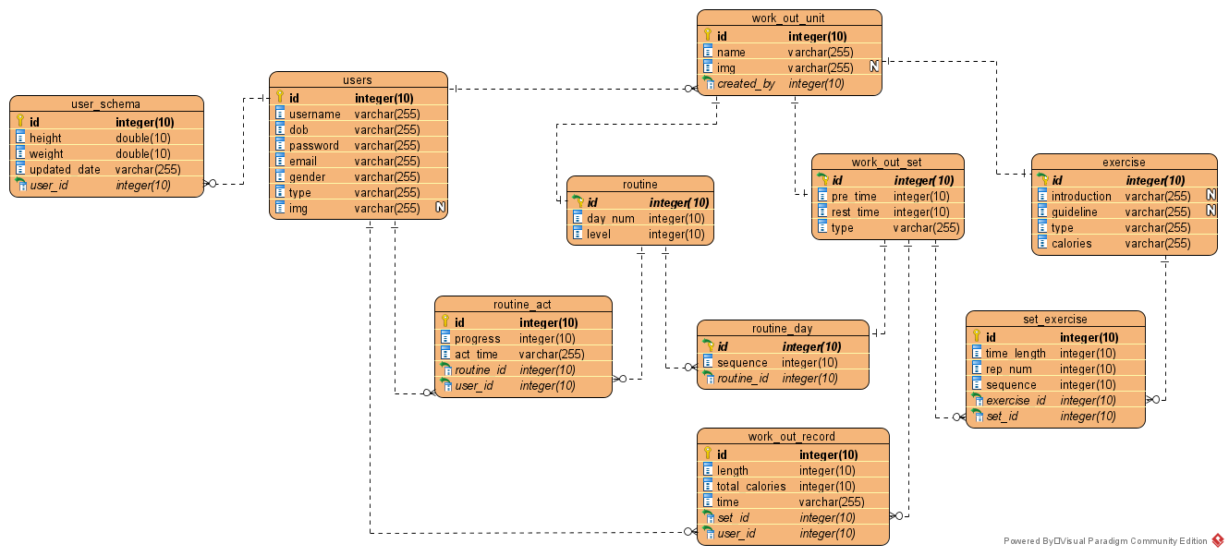
2. Phân tích ứng dụng
Cơ sở dữ liệu:

Slide 9
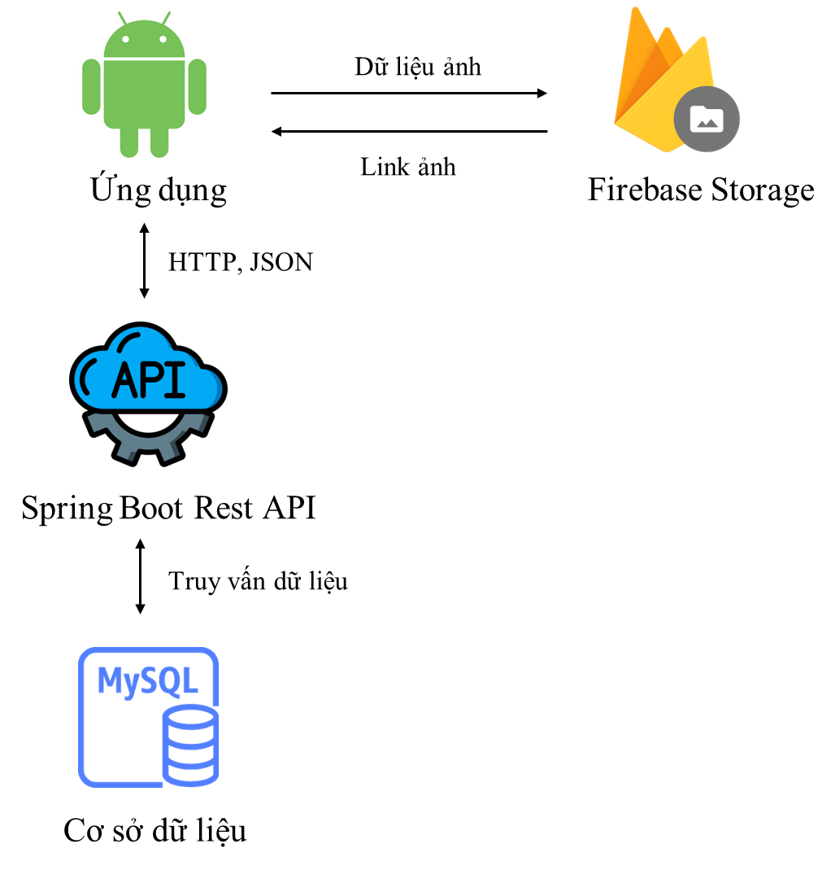
3. Phát triển và chạy ứng dụng
Kiến trúc
hệ thống:

Slide 10
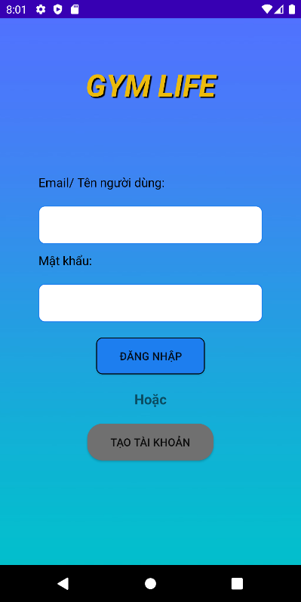
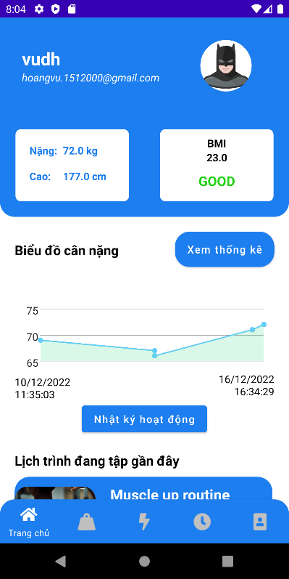
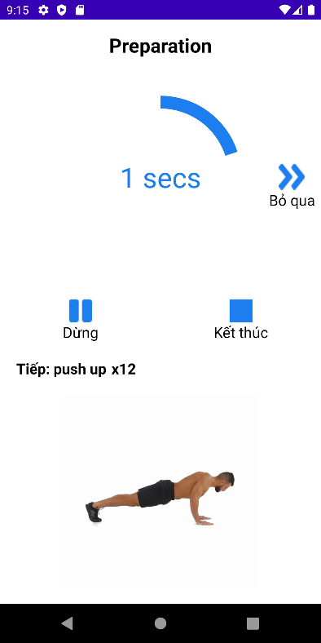
3. Phát triển và chạy ứng dụng
Chạy ứng dụng (Demo):

Slide 11
4. Kết luận
Ưu điểm
Thực hiện được các chức năng đề ra
Đúng với mô hình đề ra
Chạy tốt với tốc độ mạng nhanh, ổn định
Nhược điểm
Độ bảo mật không cao
Chậm hoặc lỗi trong trường hợp mạng yếu và không ổn định
Tính tiện ích chưa được tối ưu

Slide 12
4. Kết luận
Hướng phát triển
Cung cấp dịch vụ ngày cả khi không truy cập được vào mạng để tăng tính linh động, thực tế của ứng dụng
Khắc phục các hạn chế của ứng dụng khi sử dụng với truy cập mạng
Mở rộng ứng dụng với các chức năng mới và đa dạng bài tập

Slide 13
Nội dung trình bày
1. Giới thiệu về ứng dụng
2. Phân tích thiết kế ứng dụng
3. Phát triển và chạy ứng dụng
4. Kết luận

Slide 14

Sinh viên xin chân thành cám ơn

